Slide 1

Materia: Programación I - TUPaD
Profesor: Quirós Nicolás
Alumnos:
Gonzalo Ronderos
Franco Sarrú
Materia: Programación I - TUPaD
Universidad Tecnológica Nacional (UTN)

Slide 2

Análisis de Algoritmos en Python
Este trabajo integrador de Programación I se centra en el análisis de algoritmos en Python. Exploraremos la importancia de la eficiencia algorítmica, comparando el rendimiento de diferentes soluciones para un mismo problema. Nuestro objetivo es profundizar en los principios del análisis de algoritmos y fomentar un enfoque crítico en la selección de soluciones óptimas.
Este estudio busca evaluar y comparar el desempeño temporal y espacial de diversas implementaciones, utilizando herramientas y estructuras de Python para analizar su comportamiento.

Slide 3

Introducción al Análisis de Algoritmos
1
Relevancia Central
2
Comparación Esencial
Entender el rendimiento de los algoritmos es crucial para tomar decisiones informadas en el desarrollo de software, optimizando eficiencia y consumo de recursos.
Dado que un problema puede tener múltiples soluciones, comparar algoritmos es vital para seleccionar la más adecuada según las demandas del proyecto.
3
Eficiencia Fundamental
El estudio de la eficiencia temporal y espacial permite prever el comportamiento del algoritmo con grandes volúmenes de datos, optimizando el rendimiento.

Slide 4
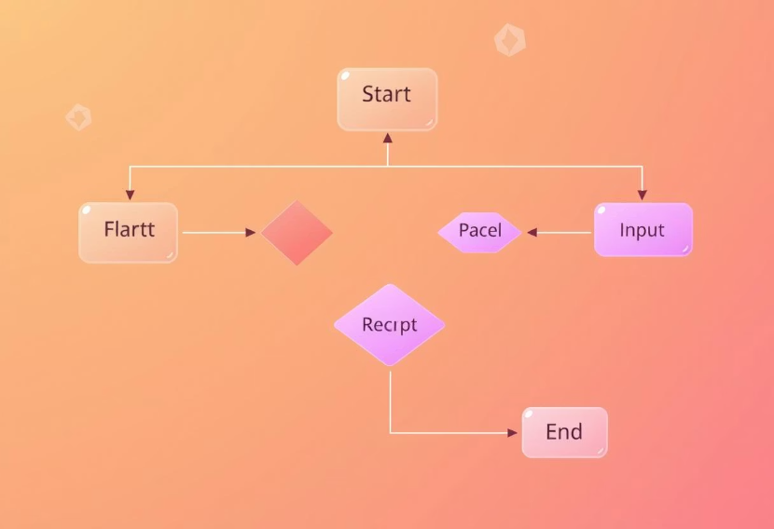
Marco Teórico: Algoritmos y su Análisis
¿Qué es un Algoritmo?
Un algoritmo es una secuencia finita de pasos bien definidos que resuelven un problema o ejecutan una tarea. En programación, son implementaciones computacionales que transforman una entrada en una salida, siguiendo una lógica ordenada.
Análisis de Algoritmos
Es el estudio del rendimiento de un algoritmo, principalmente su tiempo de ejecución y uso de memoria. El objetivo es predecir su comportamiento antes de la ejecución, comparando su desempeño teórico con otros algoritmos que resuelven el mismo problema.
La complejidad algorítmica indica cómo varía el uso de recursos según el tamaño de la entrada (n), utilizando la notación Big O para expresar la cantidad de operaciones en el peor de los casos.

Slide 5
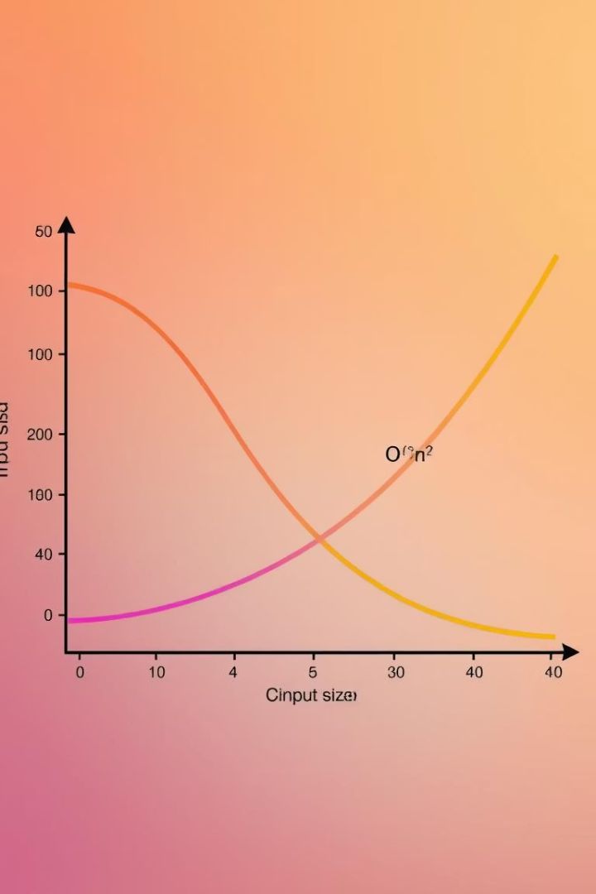




La Importancia de la Notación Big O
Comparación de Rendimiento
Predicción de Escalabilidad
Detección de Cuellos de Botella
Permite determinar qué algoritmo funciona mejor al aumentar el tamaño de la entrada. Por ejemplo, O(n) es más eficiente que O(n²) para entradas grandes.
Ayuda a anticipar el comportamiento con entradas más grandes, esencial en sistemas que manejan grandes volúmenes de datos, como aplicaciones web o bases de datos.
Facilita la detección de secciones de código que limitan el rendimiento, permitiendo optimizaciones específicas.
Análisis de Complejidad
Ofrece un marco formal para medir el tiempo y la memoria requeridos, crucial en aplicaciones que demandan alta velocidad y eficiencia.

Slide 6
Aplicaciones Prácticas de Big O
Análisis de Algoritmos Comunes
Programación Competitiva
Diseño de Sistemas Reales
Se utiliza para evaluar la eficiencia de algoritmos de búsqueda (Lineal O(n) vs. Binaria O(log n)), ordenamiento (Burbuja O(n²) vs. Combinación O(n log n)), recursión y programación dinámica.
En concursos con límites de tiempo estrictos, Big O ayuda a seleccionar algoritmos que se ejecuten dentro de los plazos. Para entradas de tamaño 10⁶, algoritmos con complejidad superior a O(n log n) suelen ser inviables.
En sistemas complejos, se usa para seleccionar estructuras de datos óptimas (ej., B-trees con O(log n) para bases de datos), diseñar algoritmos eficientes para balanceo de carga y evaluar el impacto de consultas a gran escala.

Slide 7
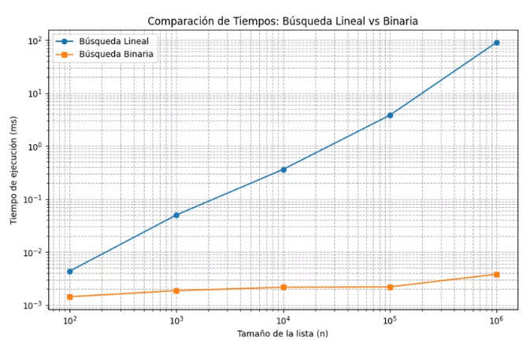
Caso Práctico: Búsqueda Lineal vs. Binaria
Búsqueda Lineal
Búsqueda Binaria
Examina cada elemento secuencialmente. Ventajas: no requiere lista ordenada, implementación sencilla. Desventajas: ineficiente para listas extensas, más lenta que la binaria en listas ordenadas. Complejidad: O(n) (peor caso).
Opera en una lista ordenada, dividiendo el espacio de búsqueda a la mitad. Ventajas: mucho más rápida en listas grandes, escala eficientemente. Desventajas: requiere lista ordenada, implementación ligeramente más compleja. Complejidad: O(log n) (peor caso).

Slide 8

Metodología y Resultados
1
Investigación Previa
Análisis de fuentes teóricas sobre algoritmos de búsqueda, complejidad y casos de uso.
2
Diseño y Prueba de Código
Implementación de búsqueda lineal y binaria en Python 3.12 (VS Code), usando librerías random y time. Pruebas con listas aleatorias y ordenadas.
3
Resultados Obtenidos
Comparación de rendimiento con una lista de 1.000.000 elementos. La búsqueda binaria fue significativamente más rápida, especialmente en listas grandes, confirmando su eficiencia logarítmica. Se corrigieron errores de duplicados y mediciones atípicas.

Slide 9




Conclusiones y Próximos Pasos
Rendimiento Demostrado
Se demostró la diferencia significativa en rendimiento entre la búsqueda lineal y binaria, destacando la eficiencia logarítmica de esta última en listas ordenadas de gran tamaño.
Relevancia del Análisis
Se confirmó la relevancia del análisis de algoritmos para optimizar soluciones en escenarios con grandes volúmenes de datos.
Habilidades Fortalecidas
Se fortalecieron habilidades en la implementación de algoritmos, medición de tiempos y visualización de resultados mediante gráficos.
Este trabajo ha reforzado nuestra comprensión de la importancia del análisis algorítmico en el desarrollo de software eficiente. El código fuente completo utilizado para el caso práctico está disponible como archivo adjunto para futuras referencias y validación.

